Slide 1


Kütüphaneci Bakış Açısından EKUAL
29-30 Mayıs 2012 Antalya
ULUSLARARASI KIBRIS ÜNİVERSİTESİ
Kütüphane Müdürü
Gülten SALA gsala@ciu.edu.tr
www.ciu.edu.tr

Slide 2
SUNUM İÇERİĞİ
KKTC’de Eğitim
Uluslararası Kıbrıs Üniversitesi
Uluslararası Kıbrıs Üniversitesi Kütüphanesi
E-kaynak ihtiyacı
TÜBİTAK ULAKBİM EKUAL Veri Tabanları
EKUAL Veri Tabanları Kullanım Değerlendirmesi
EKUAL Veri Tabanları İlgili Geri Bildirimler
EKUAL Veri Tabanları ilgili Beklentiler

Slide 3

KUZEY KIBRIS TÜRK CUMHURİYETİ

Slide 4
NEDEN KIBRIS?
Kuzey Kıbrıs Türk Cumhuriyeti’nde eğitim
1
numaralı sektör konumundadır

Slide 5
NEDEN KIBRIS?
Kuzey Kıbrıs’ta aktif olarak faaliyet gösteren yedi üniversite bulunmaktadır:
Doğu Akdeniz Üniversitesi
Girne Amerikan Üniversitesi
Lefke Avrupa Üniversitesi
İstanbul Teknik Üniversitesi Kıbrıs Yerleşkesi
Orta Doğu Teknik Üniversitesi Kıbrıs Yerleşkesi
Uluslararası Kıbrıs Üniversitesi
Yakın Doğu Üniversitesi

Slide 6
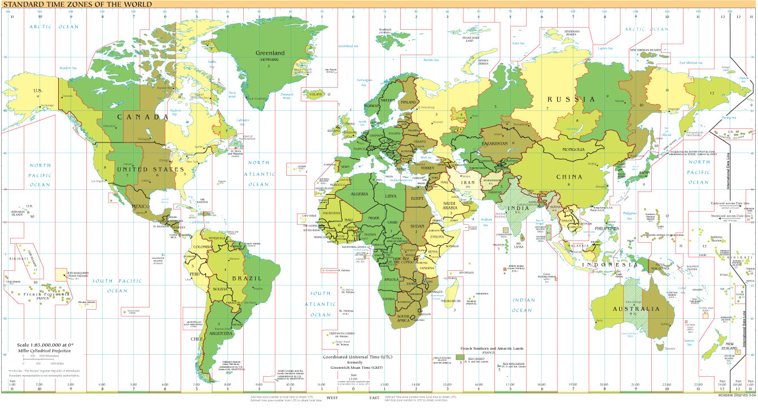



























NEDEN KIBRIS?
ÇOK ULUSLU ÖĞRENCİ KİTLESİ

Slide 7
NEDEN KIBRIS?
ÇOK ULUSLU ÖĞRENCİ KİTLESİ
%70’ i Türkiye’den olmak üzere 56 ülkeden toplam 50.000 öğrenci yüksek öğretim için Kıbrıs’ı tercih ediyor.

Slide 8
NEDEN KIBRIS?
ÇOK ULUSLU ÖĞRENCİ KİTLESİ
KKTC’deki yüksek öğretim potansiyeli keşfedildikçe hem ülke nüfusu hem de öğrenci sayısı her yıl artmaktadır.
KKTC’de yaşayan nüfusun beşte biri yüksek öğrenim öğrencisi!

Slide 9
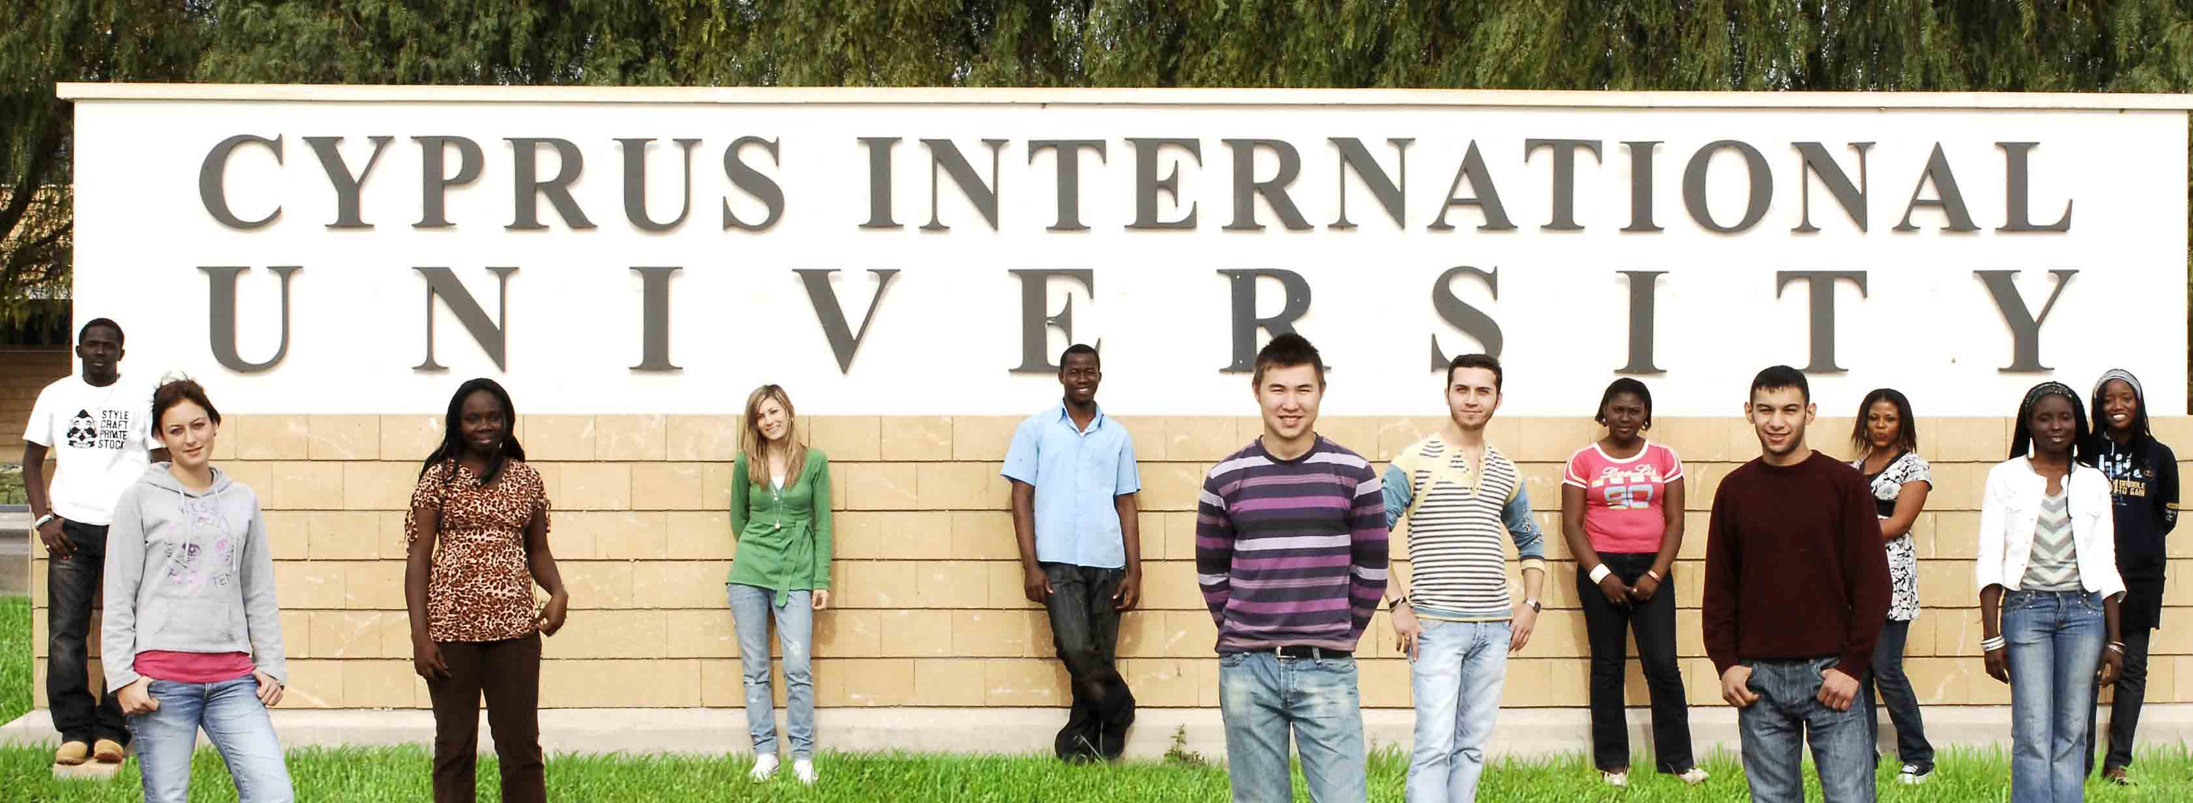

ULUSLARARASI KIBRIS ÜNİVERSİTESİ
Geleceğinizin Referans Noktası...
www.ciu.edu.tr

Slide 10

NEDEN ULUSLARARASI KIBRIS ÜNİVERSİTESİ
İNGİLİZCE DİL EĞİTİMİ
Yalnızca Hazırlık sınıfıyla sınırlı kalmayan,
4 yıl boyunca devam eden İngilizce dil eğitimi,
Oxford University Press
tarafından doğrudan desteklenerek,
sürekli gelişimini sürdürmektedir.

Slide 11

YÜKSEK NİTELİKLİ ÖĞRETİM KADROSU
Çoğu yurt dışında eğitim görmüş ve yabancı hocalarla zenginleştirilmiş yüksek nitelikli öğretim kadrosu

Slide 12
FAKÜLTELERİMİZ
ECZACILIK FAKÜLTESİ
EĞİTİM
FEN-EDEBİYAT
GÜZEL SANATLAR
HUKUK
İKTİSADİ ve İDARİ BİLİMLER
İLETİŞİM
MÜHENDİSLİK
TARIM BİLİMLERİ ve TEKNOLOJİLERİ

Slide 13
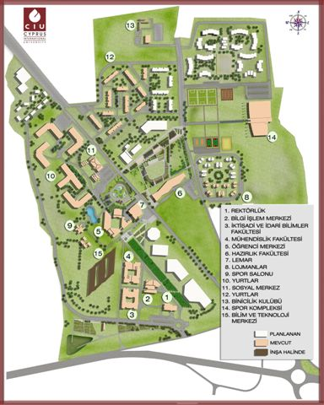
KÜTÜPHANEMİZ
KAMPÜS
900.000 m² Alan üzerine kurulu
91.000 m² Toplam kapalı alan
KÜTÜPHANE-Bilgi merkezi binası
Kat-bilgisayar laboratuarı
Kat- basılı koleksiyon ve okuyucu
salonu
BÖLÜMLER
Tarama bölümü
Danışma kaynakları bölümü
Gazete bölümü
CD/DVD Bölümü
Sağlama Bölümü
Kataloglama ve Sınıflama Bölümü

Slide 14

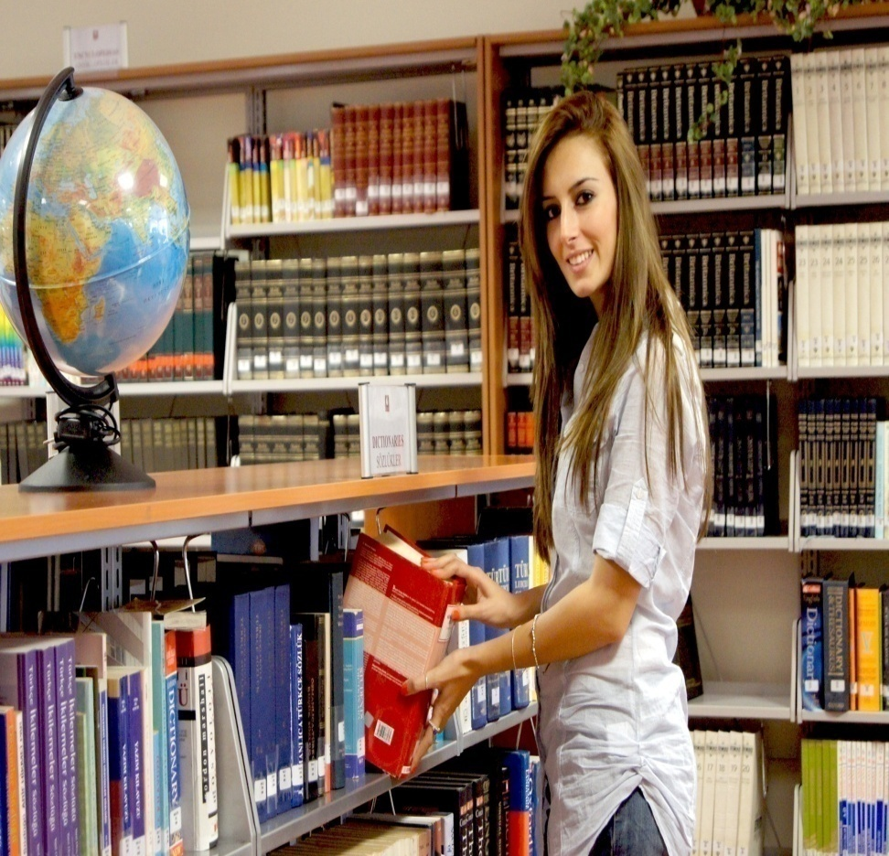
ULUSLARARASI KIBRIS ÜNİVERSİTESİ

Slide 15

ULUSLARARASI KIBRIS ÜNİVERSİTESİ
GELİŞMEKTE
OLAN
KÜTÜPHANE

Slide 16
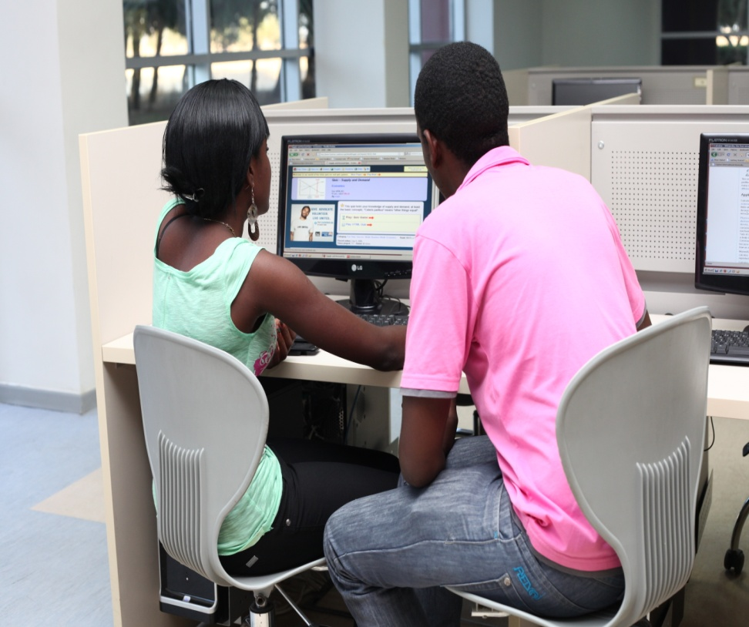
GENİŞ KAPSAMLI KÜTÜPHANE
2006 yılında 17,000 olan basılı kaynak sayımız, 2012 yılında 50,000’i aşmıştır.
EKUAL veritabanları sayesinde alanında otorite olan veritabanlarına sahiptir.

Slide 17
TEKNOLOJİK ALT YAPI
Kampüsün tüm açık alanlarını kapsayan
wi-fi kablosuz internet erişimi
Derslerde 1/1 bilgisayar öğrenci oranı
Elektronik kaynaklara IP dışı erişim için Vekil Sunucu (PROXY) hizmeti

Slide 18



UKÜ KÜTÜPHANESİ ÜYELİKLERİ
TÜBİTAK Elektronik Kaynaklar Ulusal Akademik Lisansı / TÜBESS
Anadolu Üniversite Kütüphaneleri Konsorsiyumu
Ulusal Toplu Katalog

Slide 19
KÜTÜPHANELERİN ELEKTRONİK KAYNAKLARA YÖNELMESİ
Teknolojik gelişmelerde
Bilgi erişim hızında
Depolama kapasitelerinde
Çevrimiçi erişimin yaygınlaşmasını sağlamıştır.

Slide 20
ULUSLARARASI KIBRIS ÜNİVERSİTESİ ve EKUAL
UKÜ Kütüphanesi, EKUAL sayesinde birçok kaynağa erişim sağlamaktadır.
EKUAL veritabanları, kütüphanemizin kullanımı, gereksinimi, düzeyi ve beklentisine uygundur.

Slide 21
EKUAL KULLANIMININ AVANTAJLARI
Kurum için
Kütüphaneci için
Kullanıcı için

Slide 22
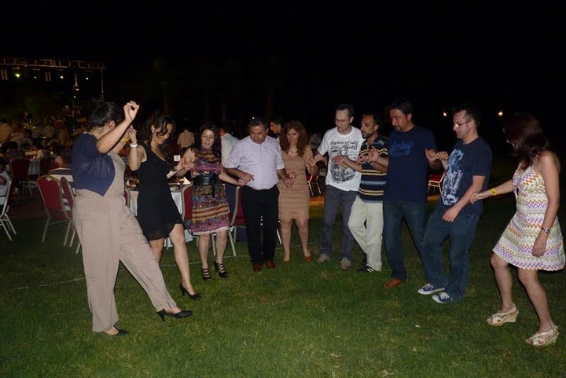
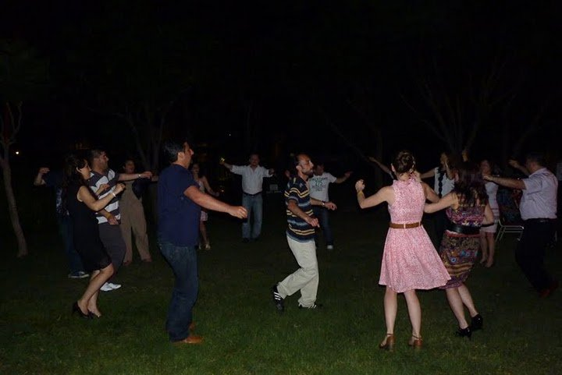
2011 EKUAL TOPLANTISI GALA YEMEĞİ

Slide 23
UKÜ KÜTÜPHANESİ İÇİN EKUAL’İN AVANTAJLARI
Sınırlı bütçeyi etkin kullanma
Maliyeti azaltma
Fiziki alan kapasitesi ihtiyacını azaltma
Hizmetin hızlı, zaman ve mekân sınırı olmadan sunulur hâle gelmesi
Bilgiye kolay ulaşabilme ve ucuz maliyet olanağı sunması
Rekabet gücü

Slide 24
KULLANICILARDAN ALINAN GERİ BİLDİRİM
Bilgiye ulaşmayı hem hızlandırdı hem de kolaylaştırdı.
Bilimsel araştırmaların hızlı yayınlanması araştırmacının motivasyonunu artırdı.
Doğru kaynak gösterimi ve emeğe saygıyı artırdı.
Elektronik dergileri ekran üzerinden okumak ve takip etmek basılı dergilere oranla daha zor olduğu ifade edildi.
İngilizce bilmeyen öğrenciler, yabancı yayın olduğu için veritabanlarını etkin kullanamadıklarını ifade edildi.

Slide 25
KULLANICILARDAN ALINAN GERİ BİLDİRİM
Uzaktan erişim imkanı var
Tarama arayüzleri kullanışlı
Filtreleme özelliklerine sahip
Yardım sayfaları, Türkçe kullanım kılavuzu ile açıklayıcı bilgi sunması
Hızlı danışmanlık hizmeti alınması
Bilimsel çalışmalarda yapılan alıntılara ulaşmakta zaman içerisinde sorunlarla karşılaşılabilme olasılığının olması endişe yaratmaktadır

Slide 26






UKÜ TÜBİTAK ULAKBİM EKUAL VERİ TABANLARI
EBSCOhost Veri Tabanları
Taylor & Francis
ELSEVIER ScienceDirect
Web of Science
IEEE Xplore
iThenticate

Slide 27
UKÜ KÜTÜPHANESİNİN EKUAL KAPSAMINDA ERİŞEBİLDİĞİ BİLGİ KAYNAKLARI
TÜBİTAK EKUAL ile
13,223 tam e-dergi,
880.000 Uluslararası konferans bildirisi,
1800 Uluslararası standarda erişim sağlanmaktadır.

Slide 28
EKUAL EBSCOHOST VERİ TABANLARI
2011 YILI İSTATİSTİKLERİ

Slide 29
EKUAL EBSCOhost VERİ TABANLARI
UKÜ Ocak 2010-Aralık 2012
2012 yılının ilk 5 ayında 2011 yılının 12 ayını geçen tam metin kullanımı görülmektedir.
Ortalama oturum kullanım süresinin de 4 dakika arttığı görülmektedir.
Süreyle bahsedecek olursak 5 ayda EBSCOhost ara yüzü taranan bilgisayarlar 1459,2 saat açık kalmıştır.
60 gün kesintisiz açık kalan EBSCOhost bilgisayarları olduğu anlamına gelmektedir.

Slide 30
EKUAL EBSCOhost VERİ TABANLARI
UKÜ Ocak 2010-Aralık 2012
1652 oturumda 11180 arama gerçekleşmiştir.
Araştırma yapmak isteyen kullanıcıların oturum başına ortalama % 6,76 arama yapmıştır.
Kullanıcılar oturum açtıklarında
her 7,8 dakikada bir "search" butonuna basmıştır.
EBSCO dışı veri tabanlarına da link verebildiği için (ScienceDirect, IEEE, WoS gibi) 199 defa farklı platformlarda
tam metin olan kaynaklar kullanılmıştır.

Slide 31
EKUAL ULAKBİM ULUSAL VERİ TABANLARI
UKÜ Ocak 2010-Aralık 2012
ULAKBIM Ulusal Veri Tabanlarının bilinirliği üniversitemizde artmıştır.
Son 3 sene içerisinde
199 oturum acılmış ve
908 arama gerçekleştirilmiş ve 94 öz okuması gerçekleştirilmiştir.

Slide 32
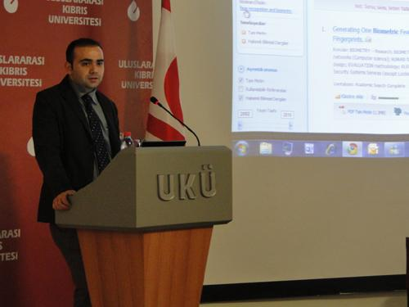
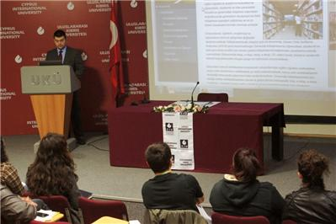
EKUAL VERİ TABANLARI EĞİTİM TOPLANTILARI

Slide 33
TÜBİTAK ULAKBİM EKUAL VERİ TABANLARI
TÜBİTAK ULAKBİM EKUAL VERİ TABANLARI

Slide 34
TÜBİTAK ULAKBİM EKUAL VERİ TABANLARI

Slide 35
TÜBİTAK ULAKBİM EKUAL VERİ TABANLARI

Slide 36
TÜBİTAK ULAKBİM EKUAL VERİ TABANLARI

Slide 37
TÜBİTAK ULAKBİM EKUAL VERİ TABANLARI

Slide 38
KÜTÜPHANECİ GÖZÜYLE EKUAL
Sonuç;
Eş zamanlı sınırsız kullanım sağlaması, Uzaktan erişilebiliyor olması,Kolay ve anlaşılır ara yüz sağlaması, Filtreleme özelliğinin olması gibi kullanıcıların ilettiği avantajların yanı sıra
Yönetici modülünün olması ile elektronik kaynak yönetimine olanak sağlaması
Danışmanlık hizmetinin olması
İstatistik alınabiliniyor olması
İstatistikler counter uyumlu olması
İstatistiklerin web üzerinden alınabiliyor olması
Düzenli güncelleniyor olması
Yardım sayfasının olması
Uyarı gönderme özelliğinin olması
Otomatik e-posta gönderiyor olması
Kullanım için ek bir programa ihtiyaç olmaması
Lisans anlaşmasının olması

Slide 39
KÜTÜPHANECİ GÖZÜYLE EKUAL
İnternet bağlantısından dolayı zaman zaman erişim sıkıntısı yaşanmaktadır.
Elektronik bilgi ve belgelerin kolayca kopyalanıp başka bir ortama aktarılabilmesi, telif hakkı yasasının uygulanabilmesini zorlaştırmaktadır.
Elektronik dergilerrin arşivlenmesine ilişkin belirsizlikler endişe yaratmaktadır.
Ücretsiz erişimin ne kadar süreceği konusundaki endişeler mevcuttur.
Basılı kaynaktaki bilginin kullanımında azalma söz konusudur.

Slide 40
TÜBİTAK ULAKBİM EKUAL’DEN BEKLENTİLERİMİZ
Veri tabanı çeşitliliğinin ve sayısının artırılması
Veri tabanı eğitim toplantılarının KKTC ayağında artırılması
Sürekli erişim ve arşivlenme konusunda çalışmalara netlik getirilme
Yönlendirici ve destekleyici politikaların geliştirilmesi
Ulusal kapsama alınacak veritabanlarına ilişkin üyelere daha kapsamlı bildirimler yapılması

Slide 41
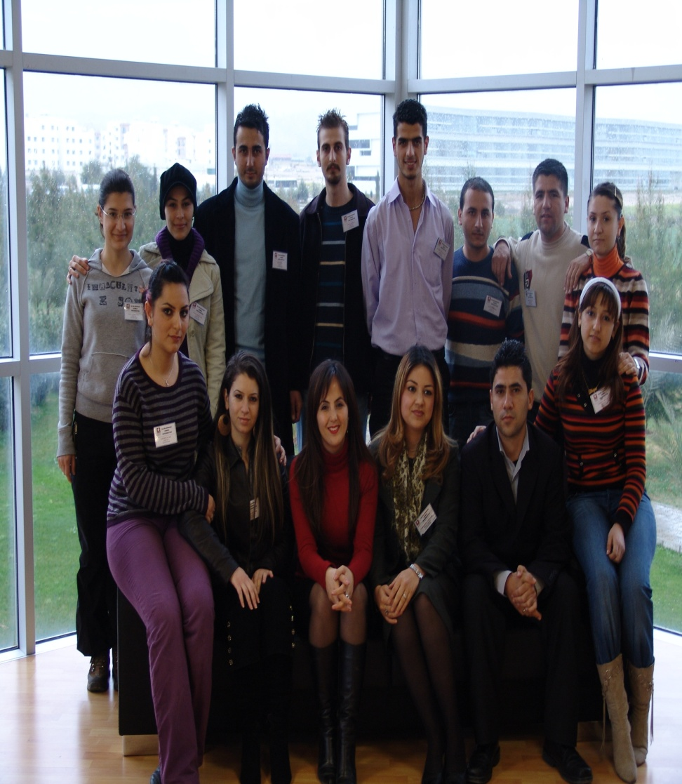
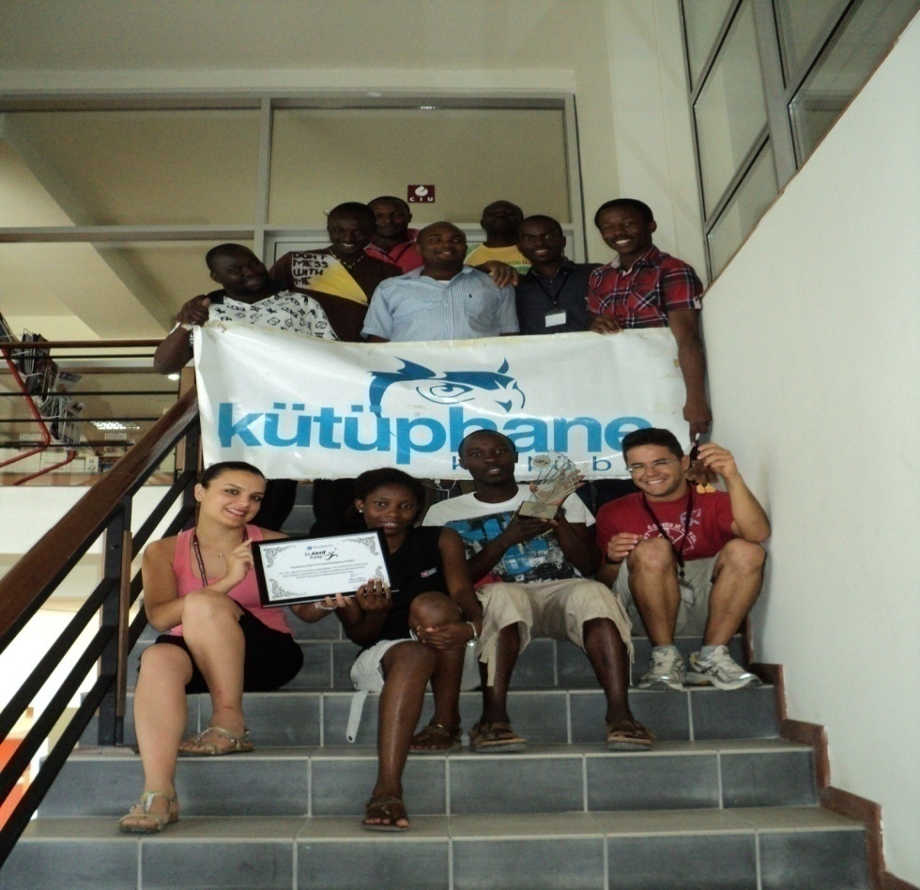
UKÜ AİLESİ

Slide 42
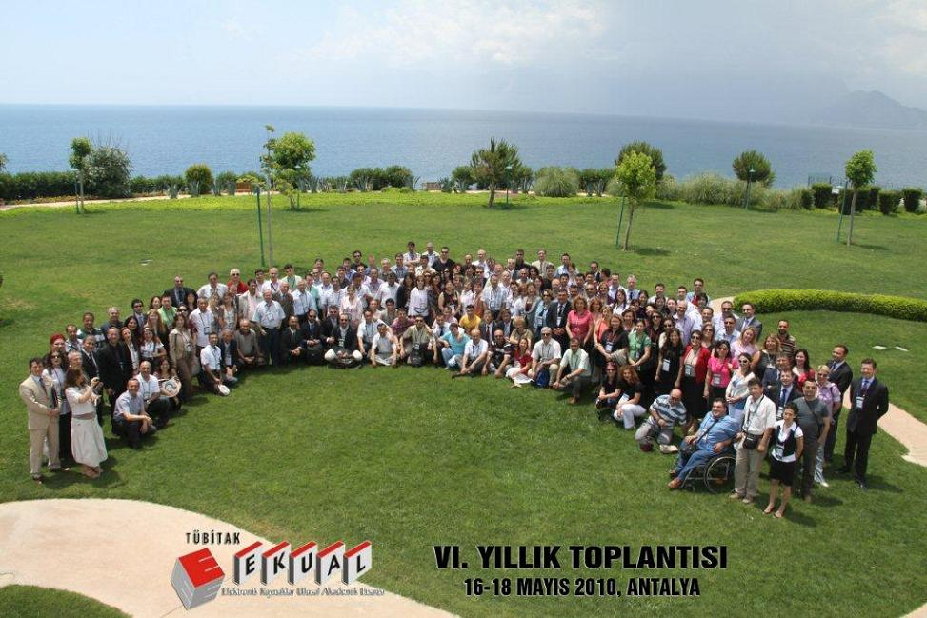
EKUAL AİLESİNE TEŞEKKÜRLERİNİ SUNAR

